Slide 1
手语动作准确度评测技术路线
技术汇报稿 signLanguage 项目组

Slide 2
1. 课题定位
面向手语学习与训练场景，构建动作准确度评测系统
输入：摄像头视频或离线视频
输出：语义匹配结果、准确度评分、误差定位、纠错建议
当前范围：孤立词评测，不覆盖连续手语翻译

Slide 3
2. 问题边界
识别问题：用户做的是哪个词
评测问题：用户动作与标准动作相似到什么程度
本项目聚焦评测，不以端到端翻译为目标
系统必须具备可解释性，能够定位动作偏差来源

Slide 4
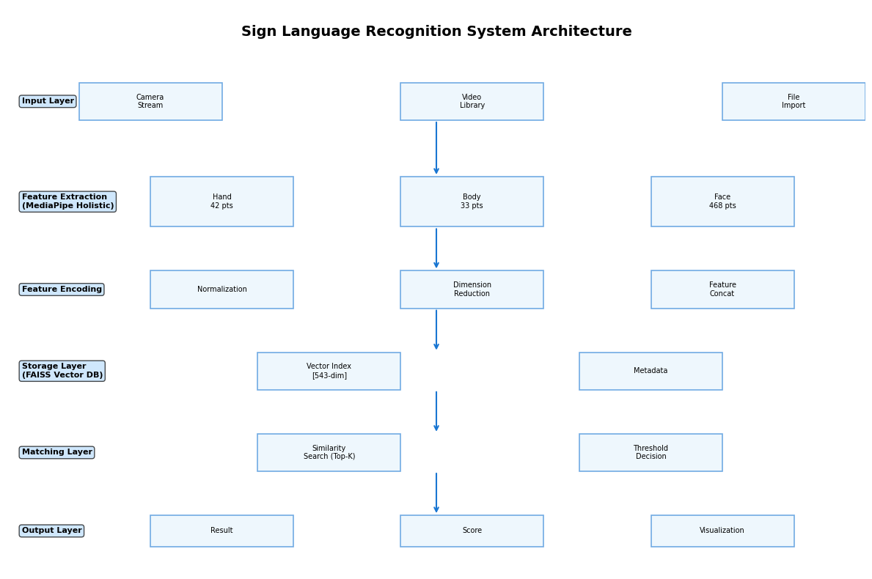
3. 总体架构
系统架构图

Slide 5
4. 技术路线
视频输入 -> MediaPipe Holistic 关键点提取 -> 关键点清洗、归一化、时序对齐 -> 标准动作库匹配 -> 逐关节差异分析 -> 评分与反馈输出
基础层：模板库 + 相似度检索 + 基础评分
增强层：DTW 对齐 + 细粒度误差分析 + 错误定位

Slide 6
5. 核心方法
MediaPipe Holistic
覆盖手部、人体姿态和面部关键点
适合实时推理和快速原型开发
FAISS
负责标准模板的粗召回
不作为最终评分依据
DTW
处理动作快慢不一致
是评测环节的重要补充

Slide 7
6. 特征与评分
主特征优先采用关键点序列，不依赖 RGB 作为主路径
推荐分层：
手部 + 身体关键点作为主分支
面部关键点作为可选增强分支
评分建议拆分为：
手势准确度
姿态准确度
时序一致性
流畅度
最终输出总分、等级、分项分、Top Errors

Slide 8
7. 错误分析
逐关节误差：定位偏差最大的关键点
时序误差：定位动作过快或过慢的区间
关键帧误差：比较起势、峰值、收势
反馈要求具体、可执行、可复核
示例：
右手腕偏离标准轨迹
动作峰值出现时间提前
肩部稳定性不足

Slide 9
8. 数据策略
每个语义至少保留 3-5 个标准样本
标准样本应覆盖不同录制人、角度和速度
保留失败样本，避免数据只反映理想动作
MVP 阶段建议先做 5-10 个词，完成闭环验证

Slide 10
9. 验收指标
项目 | 指标
实时性 | 摄像头输入可稳定运行
覆盖范围 | 至少支持 5-10 个孤立词
输出能力 | 返回总分、分项分和纠错建议
解释性 | 可定位到关节级和时序级偏差
鲁棒性 | 支持不同速度和录制角度

Slide 11
10. 分阶段实施
阶段 | 目标 | 主要工作
阶段 1 | 跑通闭环 | 关键点提取、模板录制、FAISS 粗检索、基础评分
阶段 2 | 提升可解释性 | DTW 对齐、逐关节差异分析、分项评分
阶段 3 | 提升上限 | LSTM / Transformer / ST-GCN

Slide 12
11. 主要风险
模板数量不足
采用多模板库，不依赖单样本
动作快慢差异较大
引入 DTW 和关键帧对齐
评分不具备解释性
输出分项分和误差定位
噪声干扰较强
主路径优先使用关键点而非 RGB

Slide 13
12. 结论
当前最优路线是“可解释的动作评测”，不是“端到端翻译”
最稳妥的实现顺序：
MediaPipe
标准动作库
FAISS
DTW
逐关节误差
评分与纠错
在评测闭环稳定后，再引入更强的时序模型提升上限

